Slide 1

재외동포를 위한 한국어 (영어권)
5-2

Slide 2
UNIT 02
문화마다 그 의미가 달라요
Different cultures bring different meanings

Slide 3
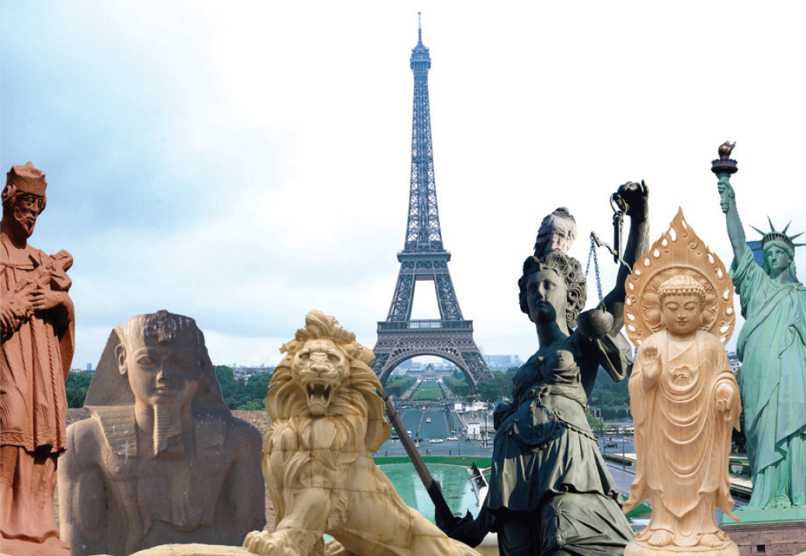
여러분이 살고 있는 나라의 주변에는 어떤 나라가 있어요?
여러분이 살고 있는 나라를 대표하는 동물은 뭐예요?

Slide 4
교재 22쪽
아래의 퀴즈렛 또는 파워포인트 슬라이드 활용하기
Quizlet : https://quizlet.com/_8bxdq8?x=1jqt&i=1qqi22

Slide 5
까치 | 까마귀 | 민족
정서 | 조상 | 비유하다
magpie
crow, raven
ethnicity
emotion
ancestor
to compare

Slide 6
상상하다 | 표현하다 | 해석되다
역사적이다 | 생동감 | 생동감이 느껴지다
to imagine
to express
to be interpreted
to be historical
vitality, vividness
to be lifelike

Slide 7
애국심이 생기다 | 평화를 상징하다 | 행운을 의미하다
정반대 | 복이 오다 | 신기하다
to become patriotic
to symbolize peace
to be lucky
exact opposite
to bring good luck
to be amazing

Slide 8

교재 23쪽
알렉스: 수빈아, 한국에서 설날에 부르는 노래 있지?
거기에 ‘까치’가 나오던데 그게 뭐야?
수빈: 아, 그거? ‘까치설’은 원래 ‘작은설’이라는 뜻이었는데
까치가 기쁜 소식을 알려 주는 새라고 생각해서 새의
이름으로 기억하는 사람들이 많대. 또 까치는 부지런하다는
의미도 가지고 있어서 설날의 이미지와 잘 맞지.
①
②
③

Slide 9
알렉스: 그렇구나. 근데 한국에서는 까치가 기쁜 소식을
알려 주는 새야? 일본에서는 ‘까마귀’가 그런 의미라고
했는데.
수빈: 정말? 한국에서는 반대로 까마귀는 좋지 않은 소식을
전해 주는 새라고 생각하는데. 한국과 일본에서 의미하는 게
정반대인 게 참 신기하네.
④
⑤

Slide 10
알렉스: 두 나라 문화가 똑같지는 않으니까 서로 의미하는 게
다르기 마련이지.
수빈: 까마귀처럼 나라나 민족마다 다르게 생각하는 동물에는
또 뭐가 있을까?
알렉스: 돼지도 그렇지. 보통 다른 나라에서는 돼지는 욕심이
많은 사람한테 사용하는데 한국에선 돼지꿈을 꾸면
복이 온다는 걸로 생각하기도 하잖아.
⑥
⑦
⑧

Slide 11
수빈: 그러네. 이런 동물들이 또 있는지 같이 찾아볼래?
알렉스: 좋아. 나도 궁금해서 찾아보려던 참이었어. 같이 하자.
수빈: 그래, 그러자.
⑨

Slide 12
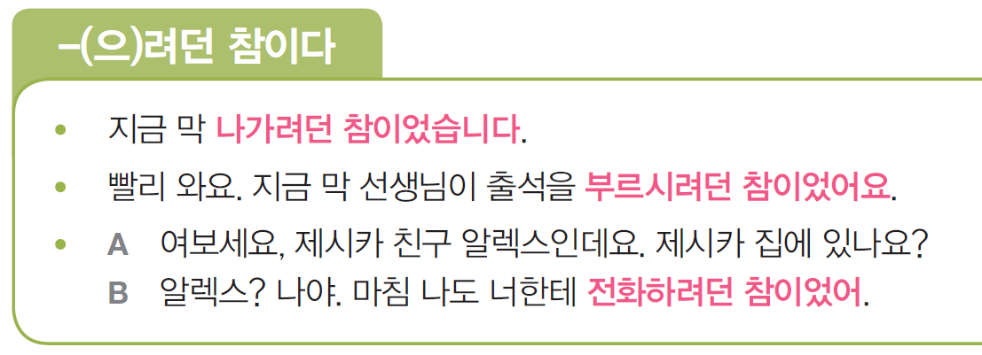
교재 24쪽

Slide 13
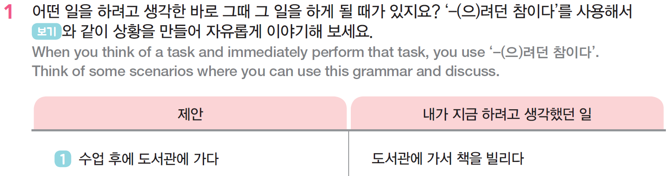
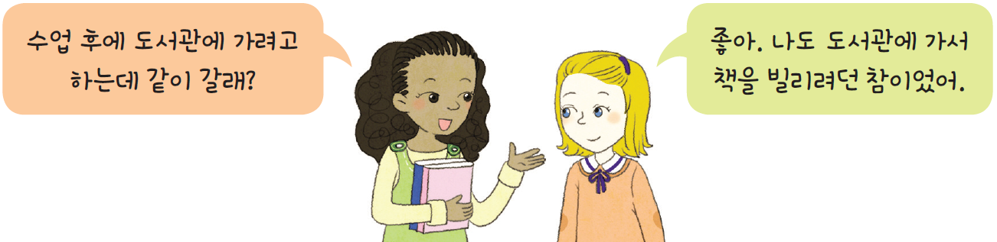

Slide 14
먹다 | 먹으려던 참이다 | 받침 O
마시다 | 마시려던 참이다 | 받침 X
만들다 | 만들려던 참이다 | ㄹ 받침
Notes:
① 받침○ + 을 정도 먹을 정도, 입을 정도
② 받침× + ㄹ 정도 갈 정도, 할 정도
ㄹ받침 + ㄹ 정도 (어간 ㄹ 탈락) 살 정도

Slide 15
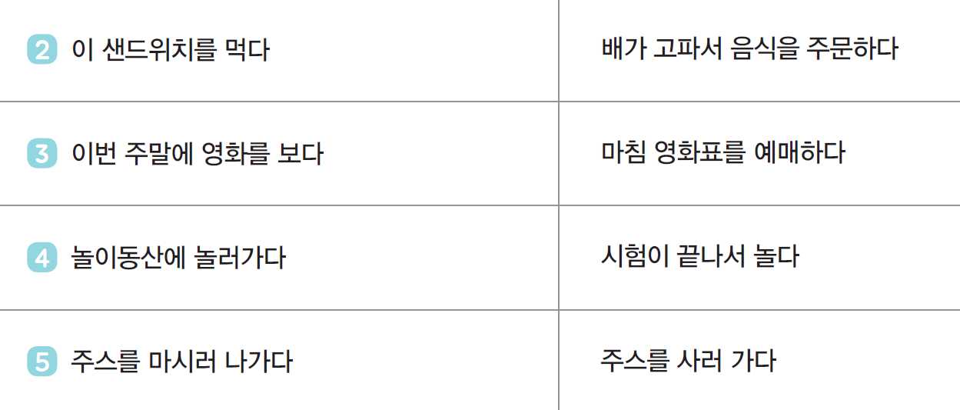
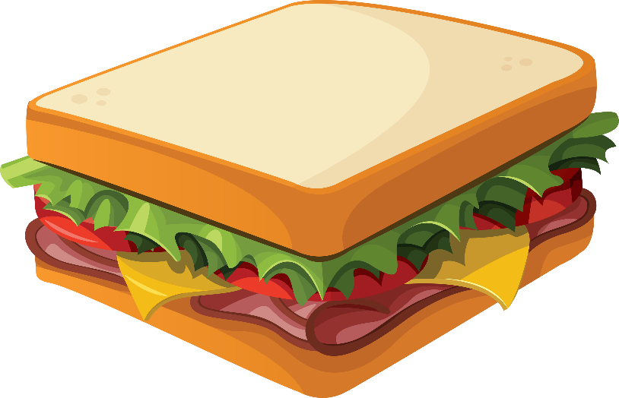
이 샌드위치를 먹을래?
그래. 배가 고파서 음식을 주문하려던 참이었어.
http://clipart-library.com/free/sandwich-clipart-png.html

Slide 16

이번 주말에 영화를 볼래?
좋아. 마침 영화표를 예매하려던 참이었어.
http://clipart-library.com/clip-art/movie-ticket-transparent-19.htm

Slide 17
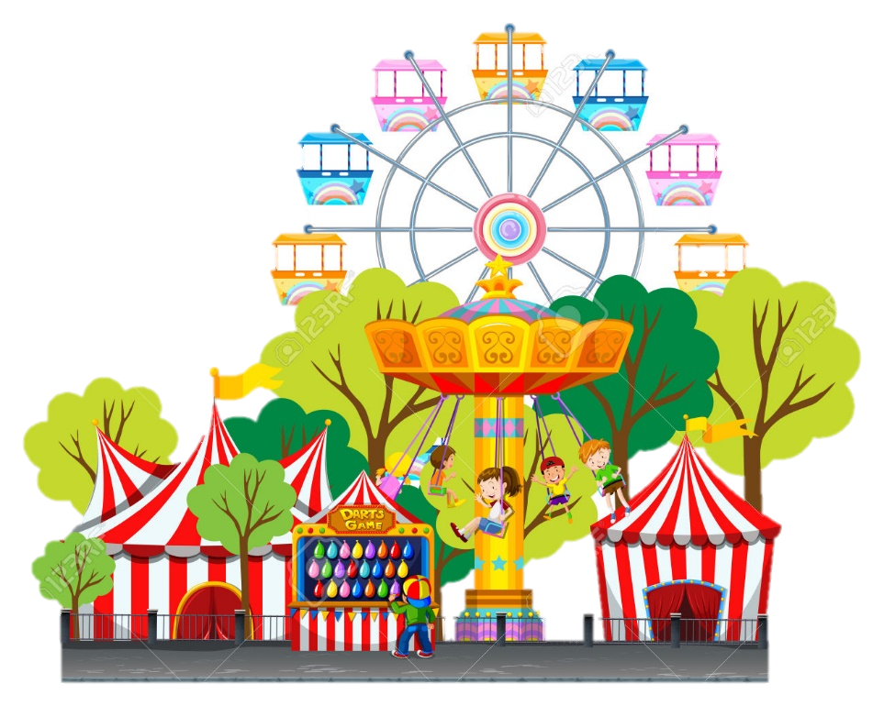
놀이동산에
놀러 갈래요?
네, 저도 시험이 끝나서 놀려던 참이었어요.
http://clipart-library.com/clipart/1898422.htm

Slide 18

주스를 마시러 나갈래요?
네, 저도 주스를 사러 가려던 참이었어요.
http://clipart-library.com/clipart/6ipookMbT.htm

Slide 19
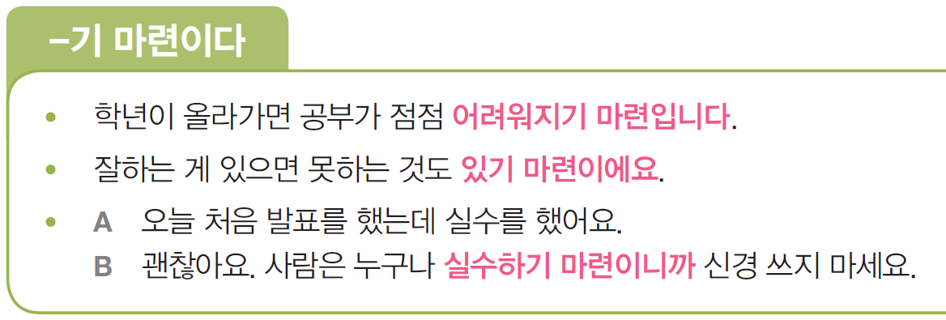
교재 25쪽

Slide 20
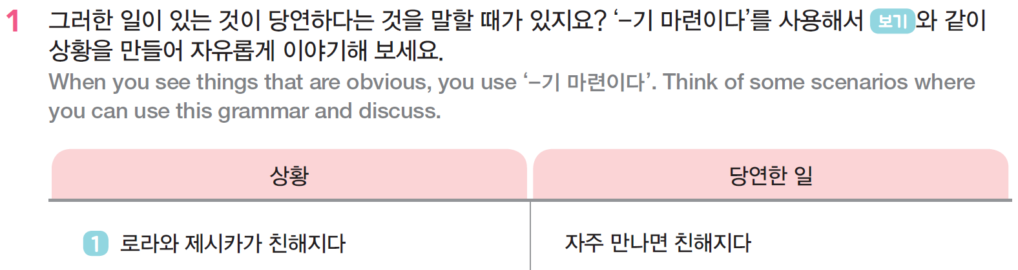
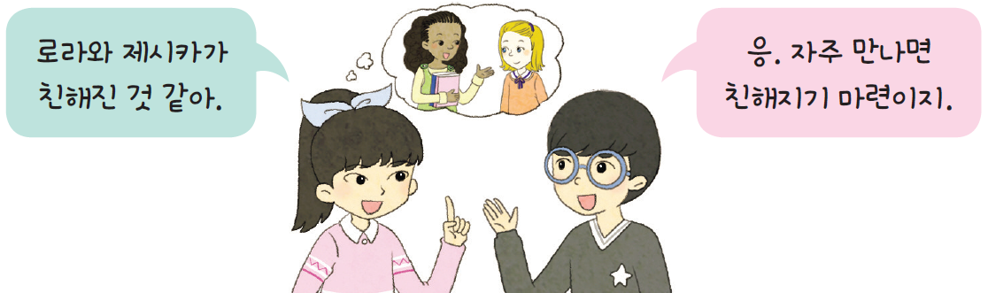

Slide 21
먹다 | 먹기 마련이다 | 받침 O
마시다 | 마시기 마련이다 | 받침 X
만들다 | 만들기 마련이다 | ㄹ 받침
Notes:
① 받침○ + 을 정도 먹을 정도, 입을 정도
② 받침× + ㄹ 정도 갈 정도, 할 정도
ㄹ받침 + ㄹ 정도 (어간 ㄹ 탈락) 살 정도

Slide 22
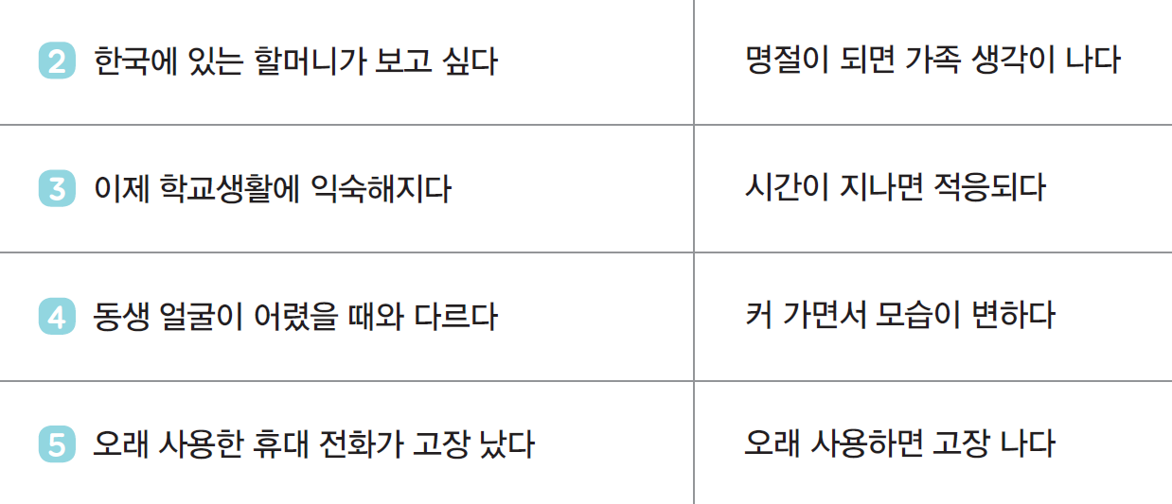
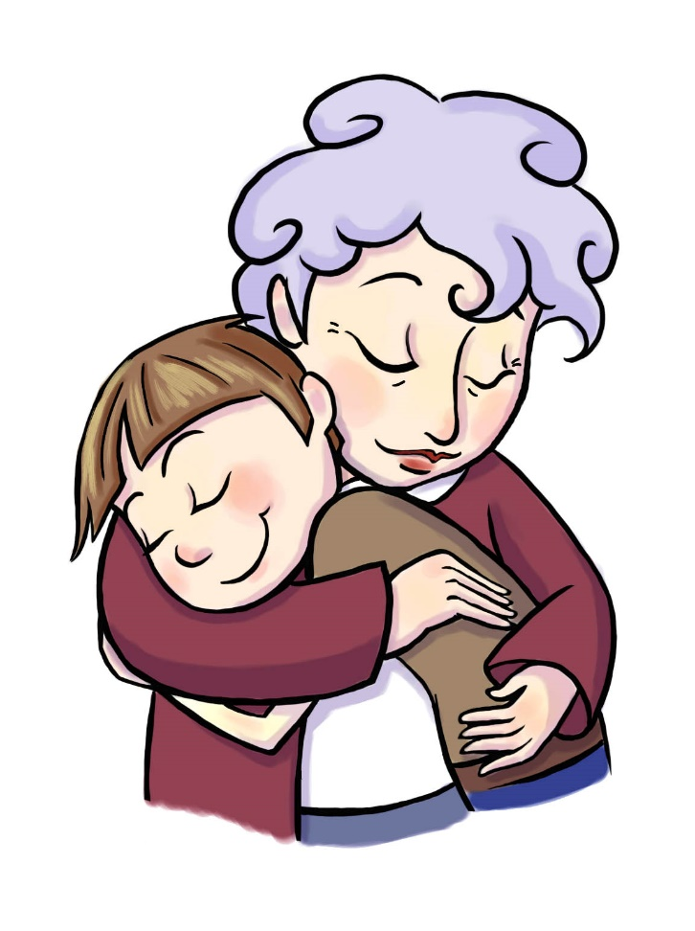
한국에 있는 할머니가 보고 싶어.
명절이 되면 가족 생각이 나기 마련이야.
http://clipart-library.com/clipart/n1118010.htm

Slide 23

이제 학교 생활에 익숙해진 거 같아.
시간이 지나면 적응되기 마련이야.
http://clipart-library.com/clipart/class-cliparts_1.htm

Slide 24

동생 얼굴이 어렸을 때와 다른 것 같아.
커 가면서 모습이 변하기 마련이야.
http://clipart-library.com/clipart/grown-up-cliparts_6.htm

Slide 25

오래 사용한 휴대 전화가 고장이 난 것 같아.
오래 사용하면 고장 나기 마련이야.
http://clipart-library.com/clipart/phone-clipart-66.htm

Slide 26
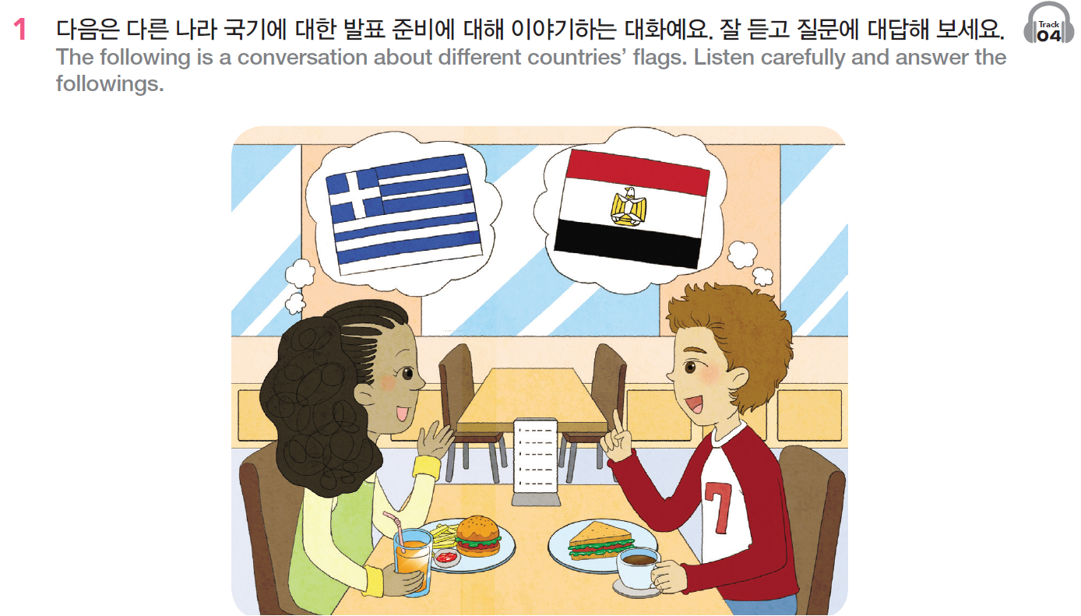
교재 26쪽

Slide 27
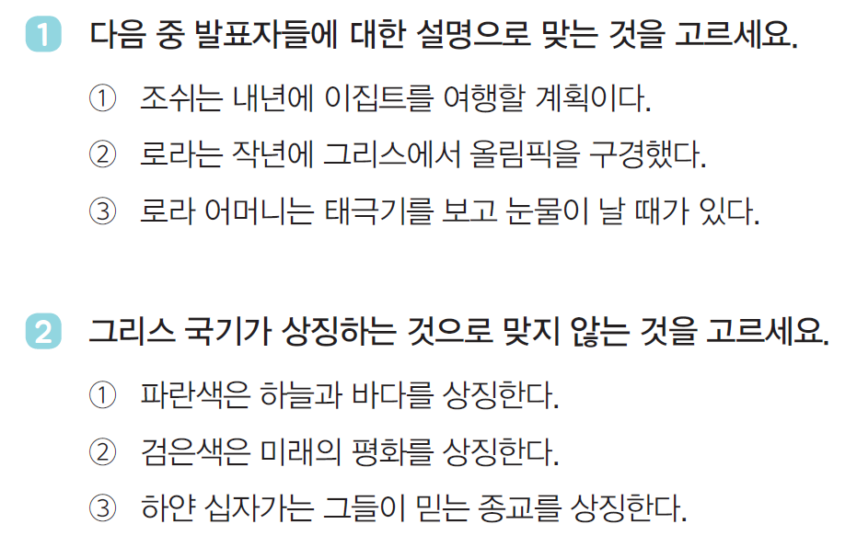

Slide 28
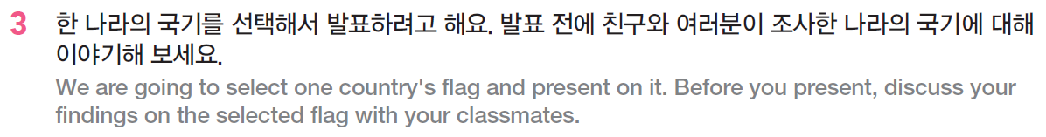

Slide 29
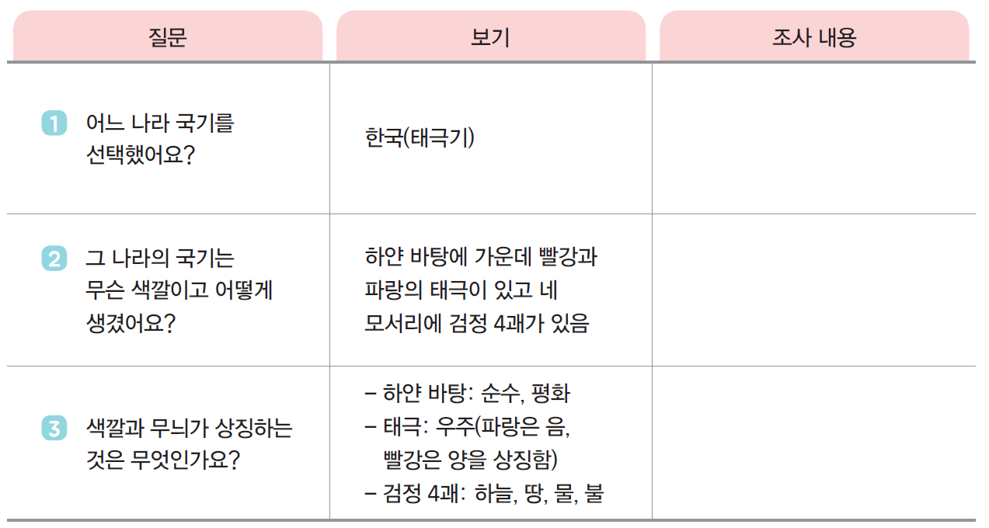

Slide 30
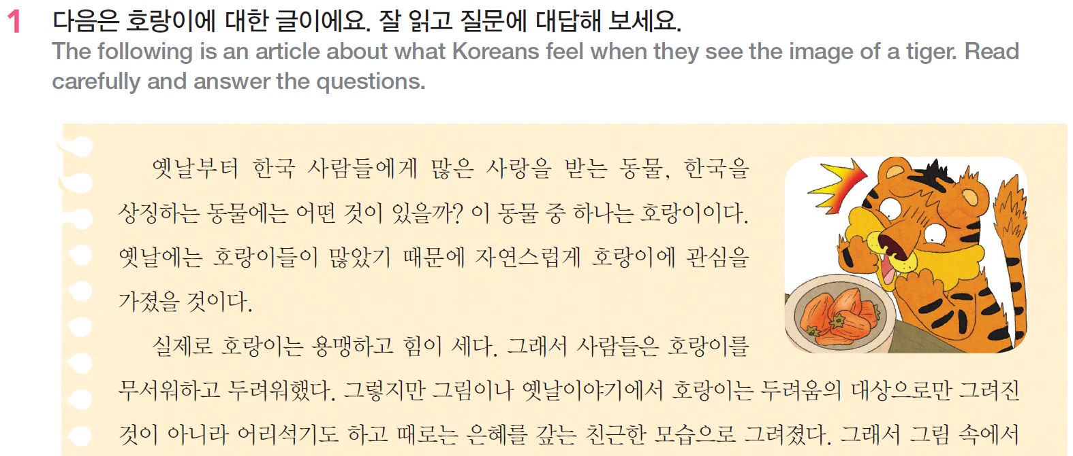
교재 28쪽

Slide 31
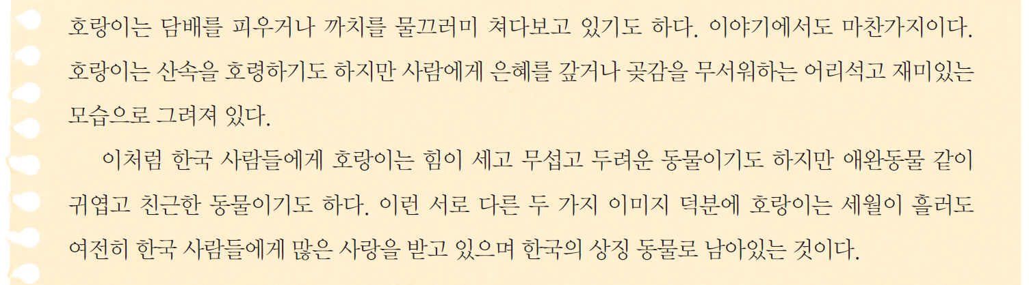

Slide 32
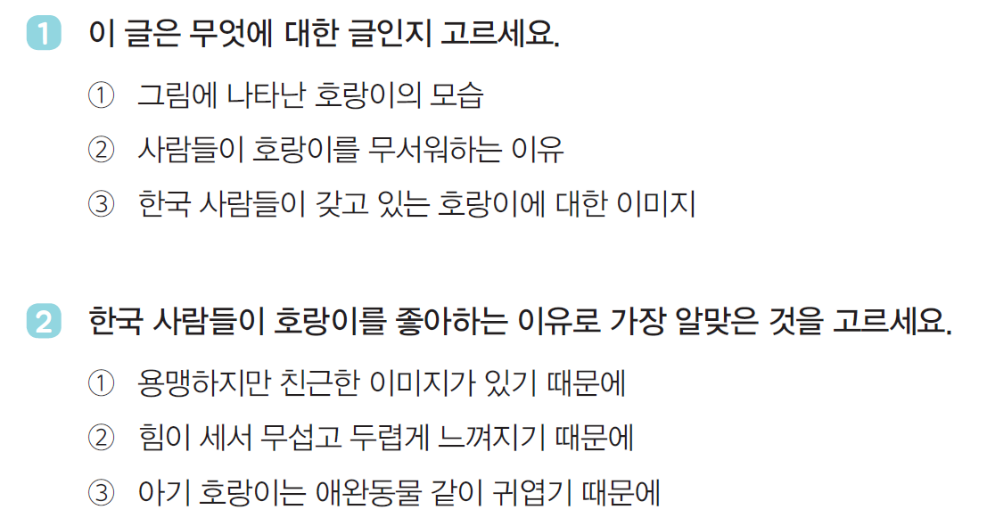

Slide 33
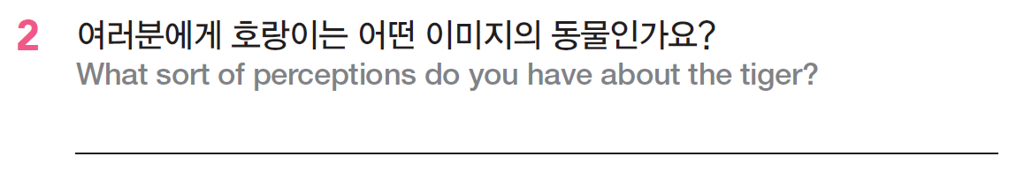
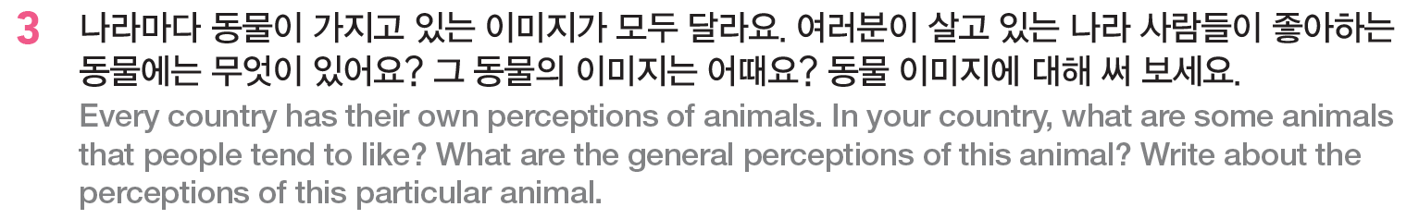

Slide 34
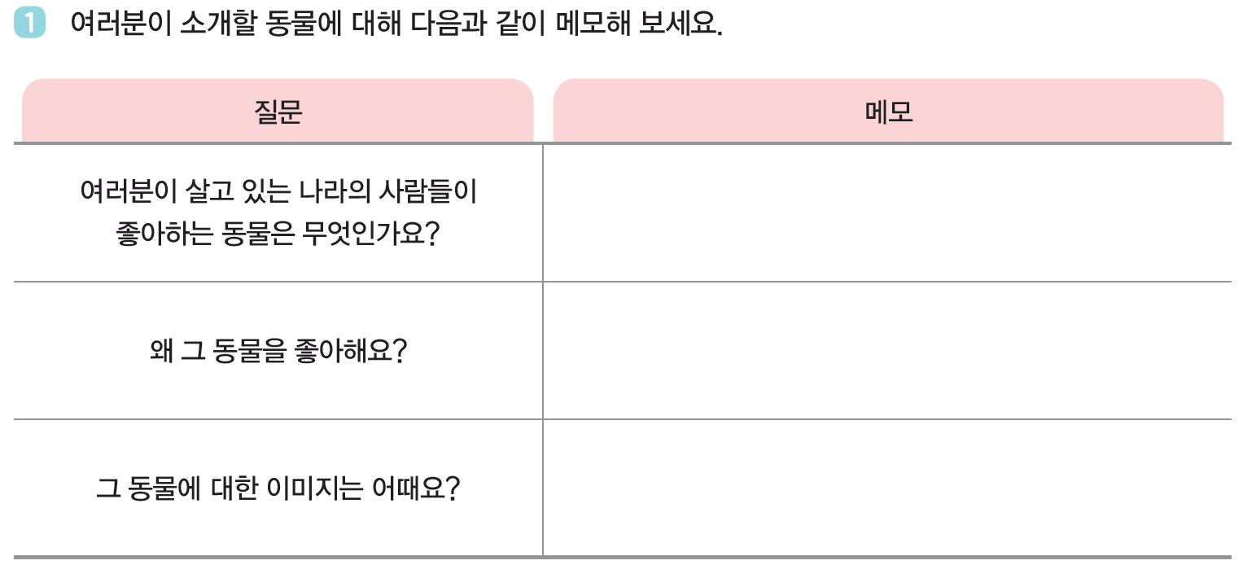

Slide 35
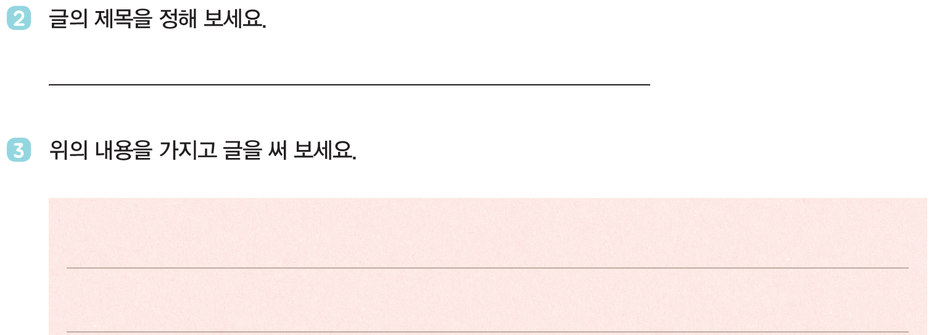

Slide 36
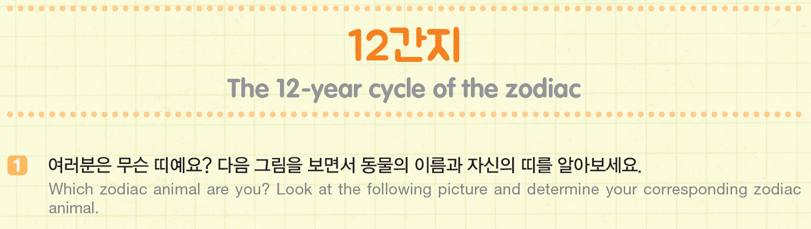
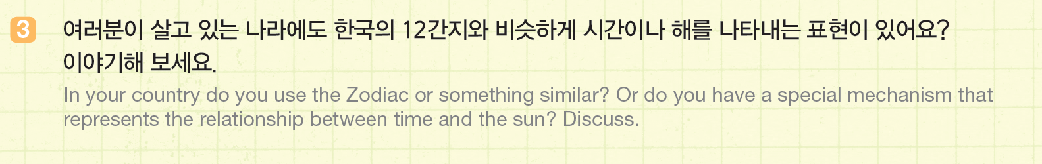
교재 30쪽

Slide 37
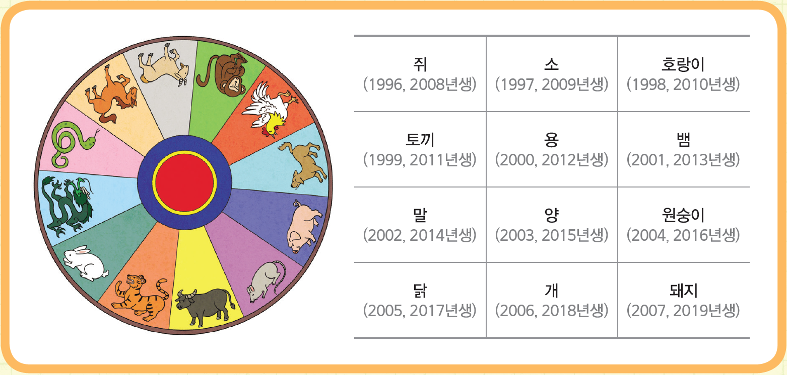

Slide 38
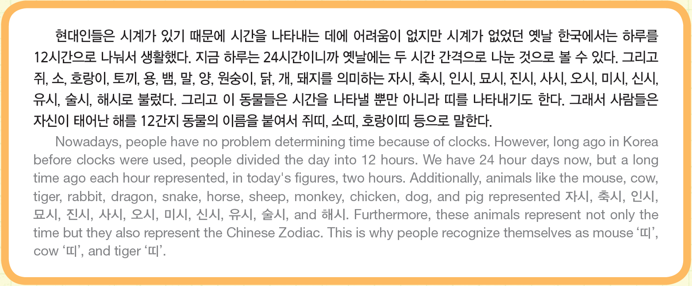

Slide 39
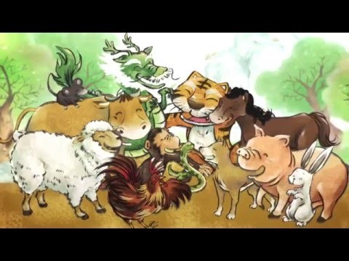
열두띠 이야기
https://www.youtube.com/watch?v=fGrkJMw1IxY

Slide 40
빙고게임 (Bingo)
준비물: 4X4 빈칸, 영어 단어 뜻을 준비한 20개의 종이
방법
학생들은 종이에 4X4 빈칸을 준비한다.
다음 슬라이드에 준비된 단어 중 15개를 선택해서 쓴다.
나머지 한 칸은 “FREE”로 쓴다.
교사는 영어 단어를 하나씩 골라서 불러 준다.
(예 – ‘to respect’ 를 한국어로 뭐라고 할까요?)
5. 난이도와 시간을 고려해서 빙고 갯수 정하기

Slide 41
까치 | 조상 | 해석되다 | 애국심 | 비둘기
까마귀 | 비유하다 | 역사적이다 | 애국심이 생기다 | 정반대
민족 | 상상하다 | 생동감 | 평화를 상징하다 | 복이 오다
정서 | 표현하다 | 생동감이 느껴지다 | 행운을 의미하다 | 신기하다
Notes:
빙고 영어 단어 (프린트용)

Slide 42
magpie | ancestor | to be interpreted | patriotism | pigeon
crow, raven | to compare | to be historical | to become patriotic | exact opposite
ethnicity | to imagine | vitality, vividness | to symbolize peace | to bring good luck
emotion, feeling, sentiment | to express | to be lifelike | to be lucky | to be amazing
Notes:
빙고 단어 (학생에게 보여주기)

Slide 43
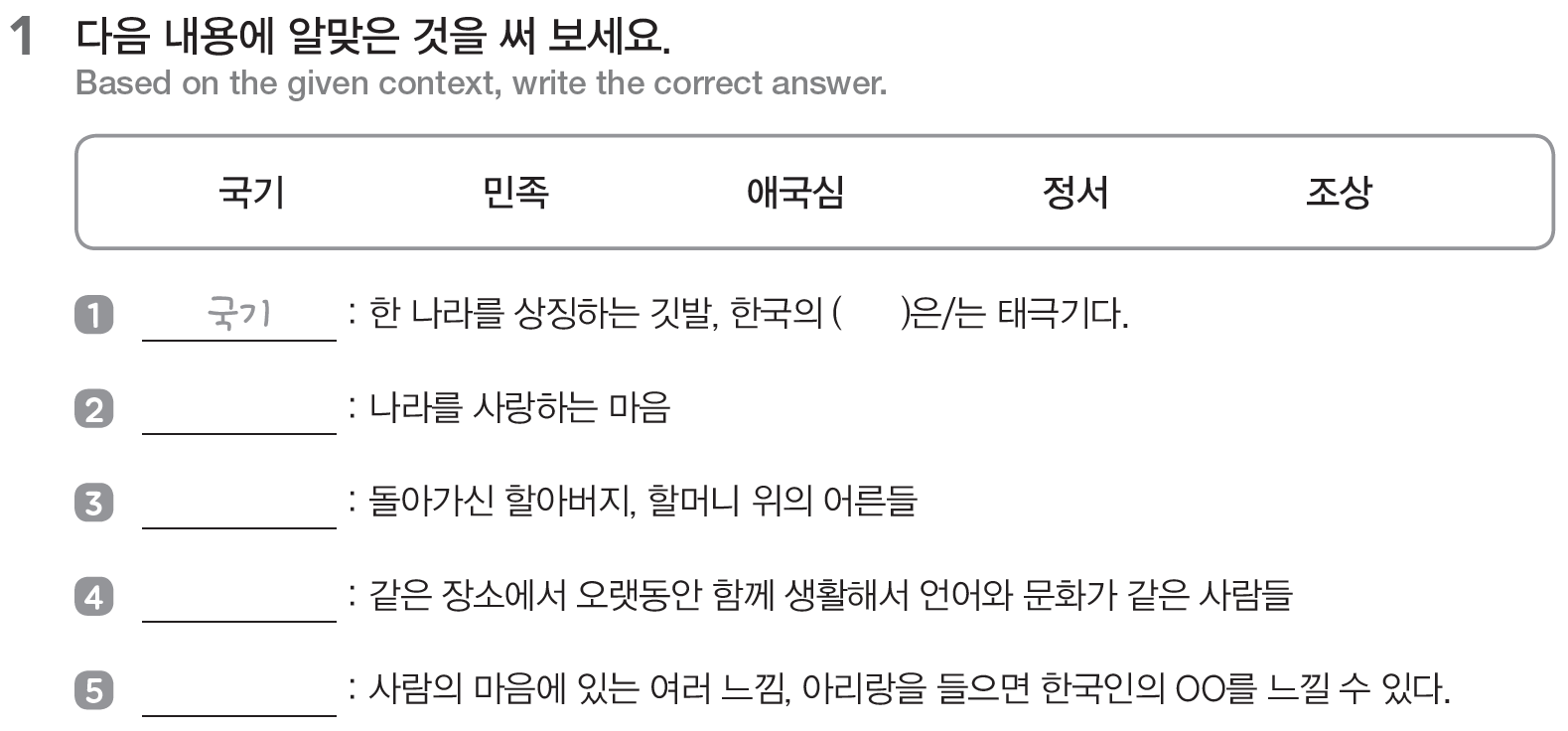
워크북 11-14쪽
애국심
조상
민족
정서

Slide 44
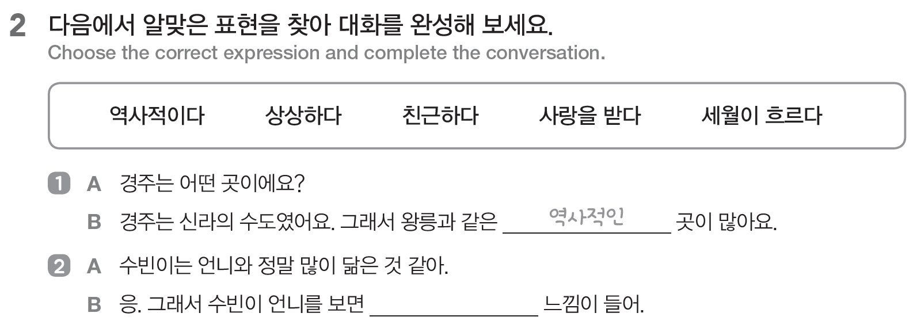
친근한

Slide 45
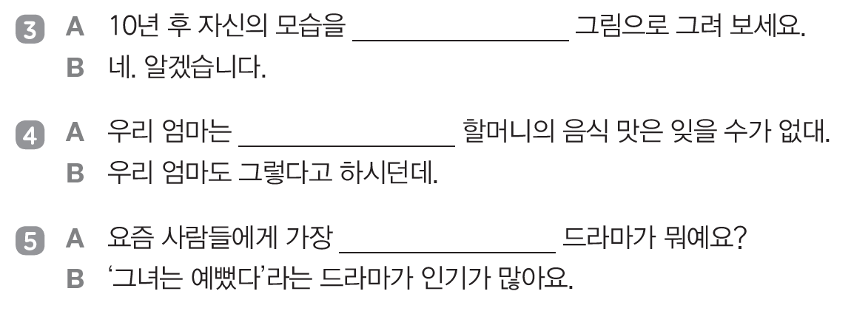
상상해서
세월이 흘러도
사랑을 받는

Slide 46

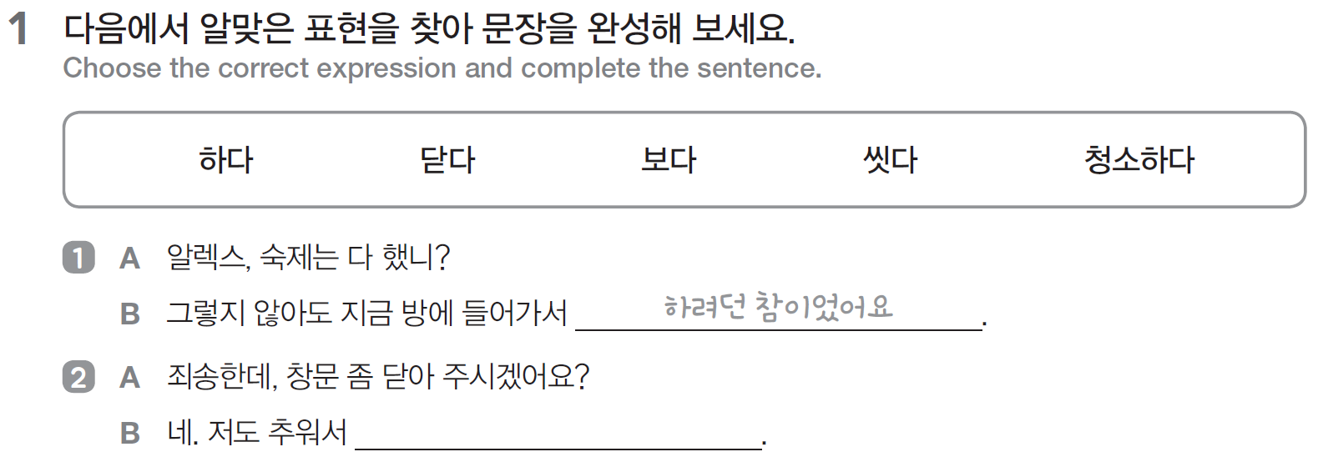
닫으려던 참이었어요

Slide 47
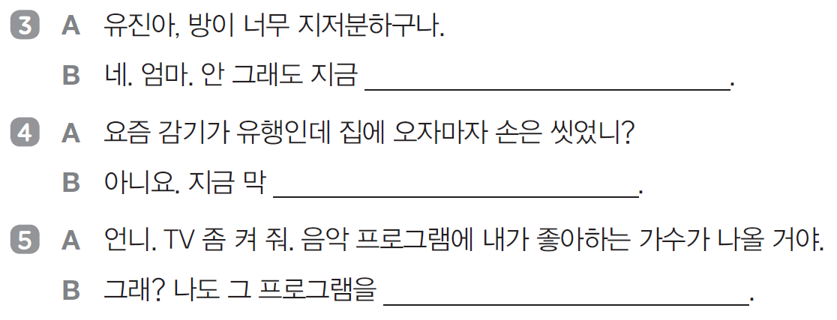
청소하려던 참이었어요
씻으려던 참이었어요
보려던 참이었어

Slide 48
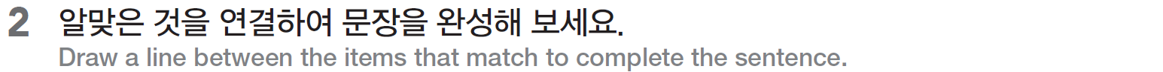
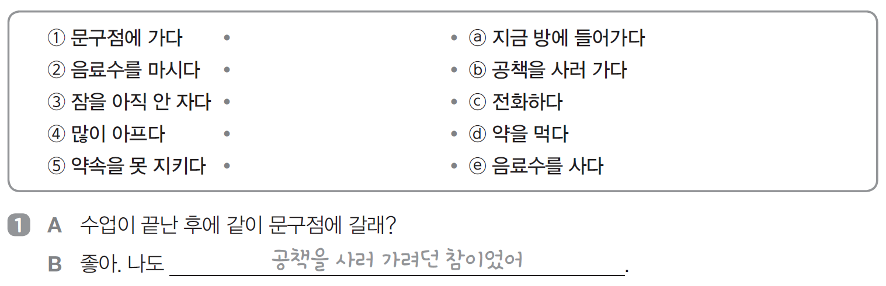

Slide 49
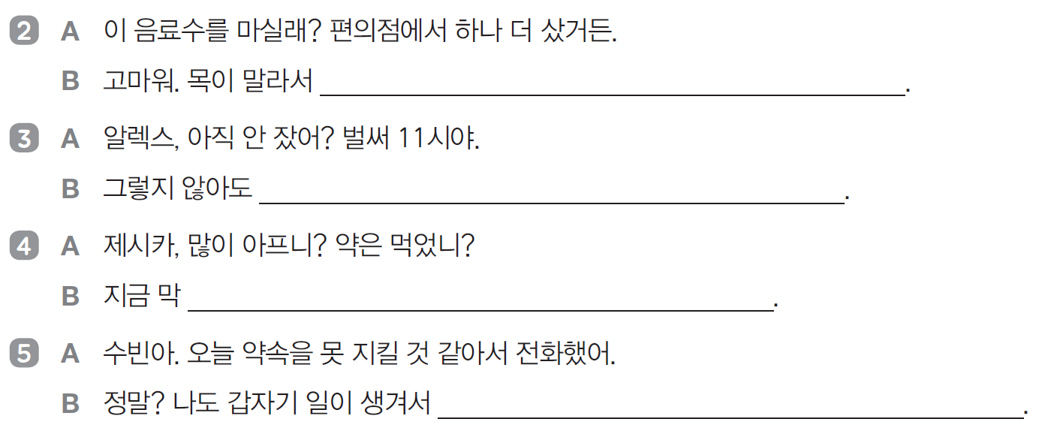
음료수를 사려던 참이었어
지금 방에 들어가려던 참이었어
약을 먹으려던 참이었어
전화하려던 참이었어

Slide 50

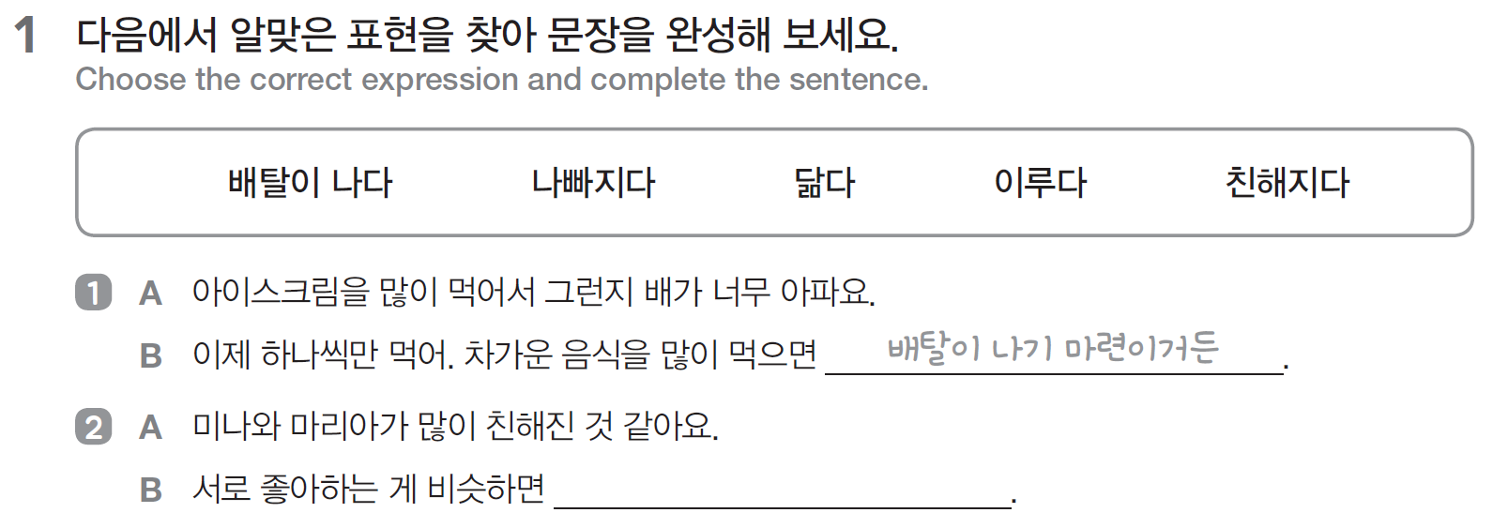
친해지기 마련이야

Slide 51
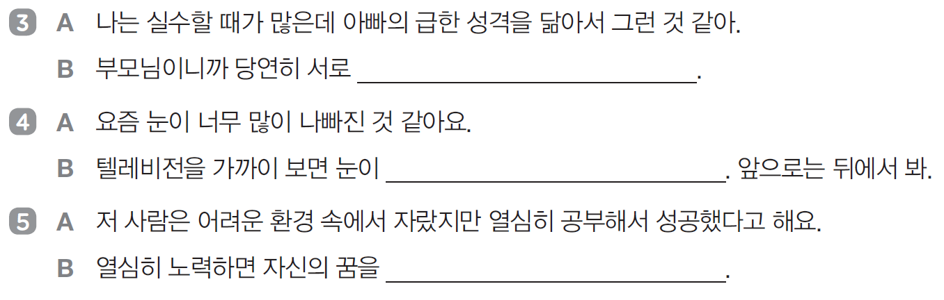
닮기 마련이지
나빠지기 마련이야
이루기 마련이야

Slide 52
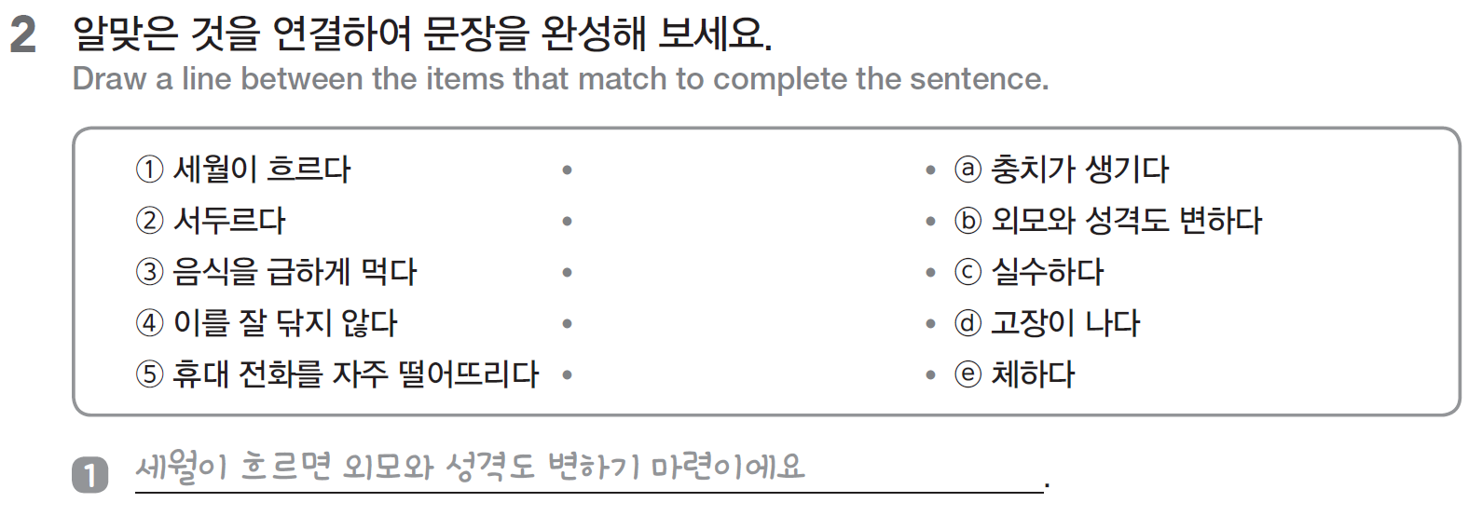

Slide 53
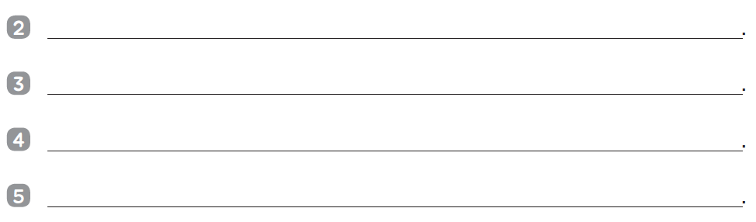
서두르면 실수하기 마련이에요
음식을 급하게 먹으면 체하기 마련이에요
이를 잘 닦지 않으면 충치가 생기기 마련이에요
휴대 전화를 자주 떨어뜨리면 고장이 나기 마련이에요

Slide 54
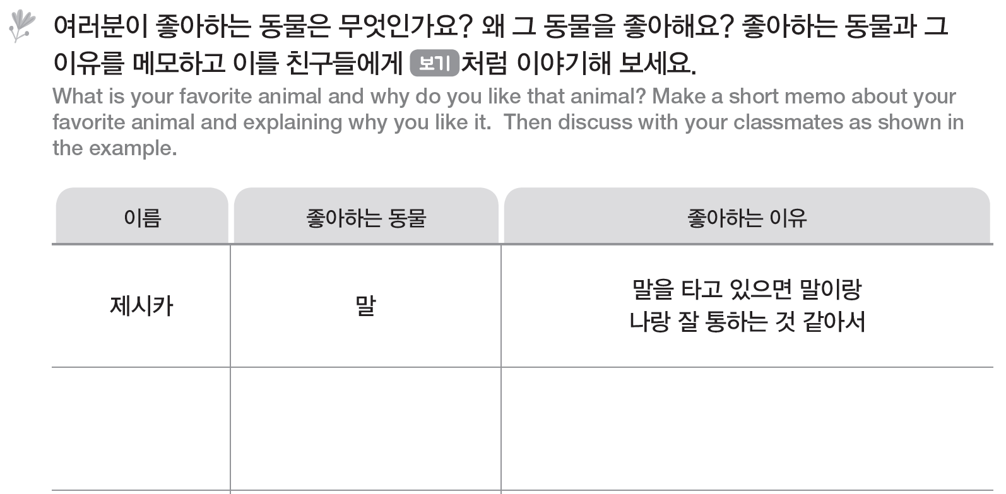

Slide 55
LINGT을 이용한 말하기 숙제
WWW.LINGT.COM에서 SIGN UP 하기
교사의 방 만들기
녹음, 사진, 영상, 텍스트를 이용한 숙제 제시
교과서 녹음, 의견 말하기 등의 숙제가 가능
링크를 학생에게 제공
총 10개의 말하기 숙제를 무료로 만들 수 있음.

Slide 56

수업이 끝났습니다!

Slide 57
Reference
재외동포를 위한 한국어 5-2 (영어권)
재외동포를 위한 한국어 5-2 (범용)
https://www.youtube.com/watch?v=fGrkJMw1IxY
http://clipart-library.com/

